Slide 1

МЧС России «СПАСЕНИЕ ВО ИМЯ ЖИЗНИ — НАШЕ ПРИЗВАНИЕ!» Кто НАС ЗАЩИЩАЕТ Окружающий Мир 3 класс
Анастасия Ильинична Прокопенко
Учитель начальных классов

Slide 2
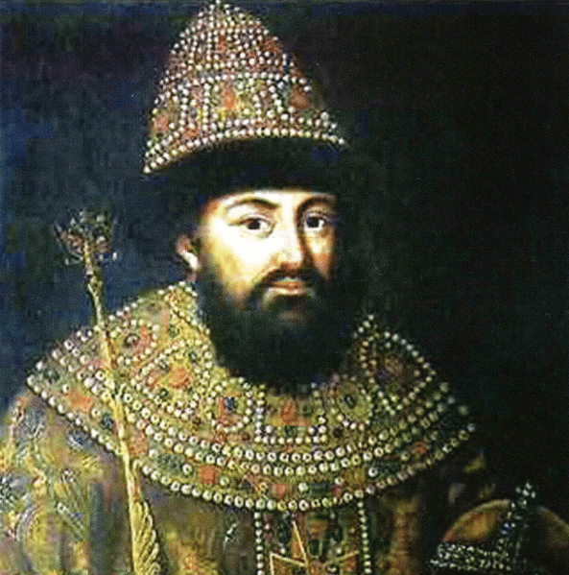
Возникновение
К сожалению, жизнь человека связана с разного рода опасностями: природными явлениями, стихийными и иными бедствиями, катастрофами на транспорте.
Испокон веков люди пытались найти способы, чтобы лучше противостоять этим бедствиям.
Так, например, еще в конце XV века при великом князе Московском Иване III возникает пожарная служба.

Slide 3
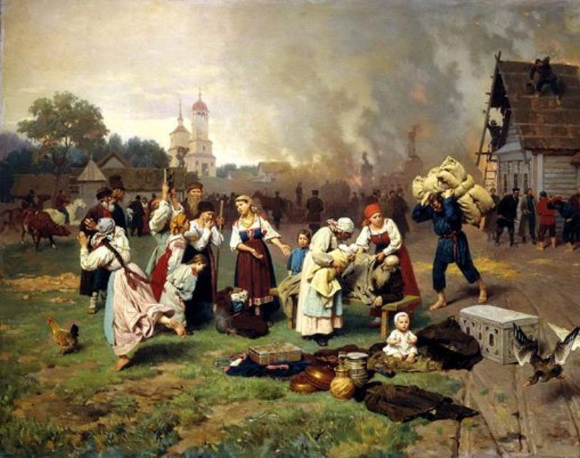
На Руси
До появления профессиональных пожарных команд пожары тушили
«Всем миром» – каждый должен был принимать посильное участие в тушении пожара.
В городах для этого существовали специальные пожарные резервуары, например большие закопанные в землю бочки.

Slide 4
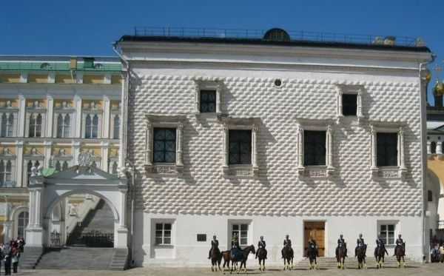
В России 17-18 веков
Первый вариант пожарной службы появился при Алексее Тишайшем в двадцатых годах XVII столетия.
Первой пожарной станцией стало здание Земского Собора в Кремле.
В 1710 году Петр I велел построить по всему по всему Петербургу водонапорные и наблюдательные вышки.
*Сохранившееся здание Грановитой палаты в Кремле первое каменное строение Московского Кремля построенное при Иване III. (место провидения Земских Соборов. другие здания комплекса не сохранились)

Slide 5
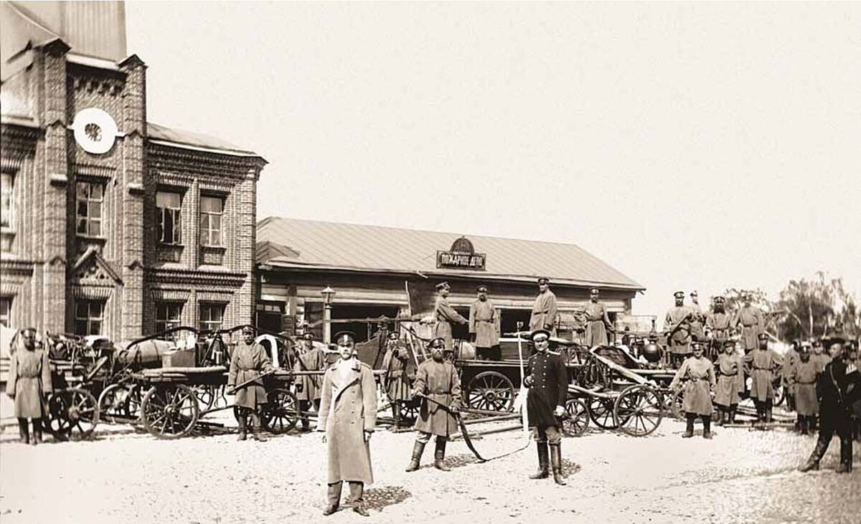
В Российской Империи
В начале XIX века правительство решает создать отделения пожарной охраны не только в Москве и Санкт-Петербурге, но и во всех городах Российской Империи.
Кроме профессиональных охранных отрядов, руководимых полицией, горожане создавали добровольческие пожарные дружины.
*Городская пожарная часть г. Ростова

Slide 6
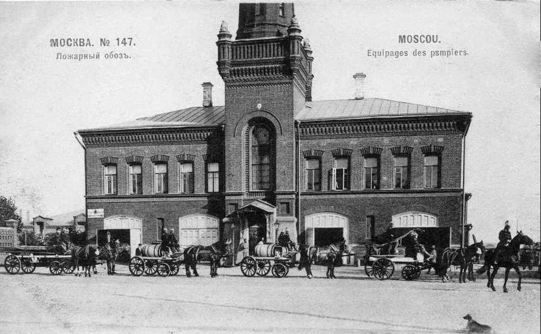
Развитие
Шли годы, увеличивалось число городского населения, площадь городской застройки, это требовало все большего числа пожарных бригад.
В городах строятся специальные пожарные вышки – каланчи.
Некоторые сохранились по сей день.
Как например пожарная каланча в Сокольниках в Москве.
Вспомните выражение: высокий как каланча
Как вы думаете для чего были нужны каланчи?

Slide 7
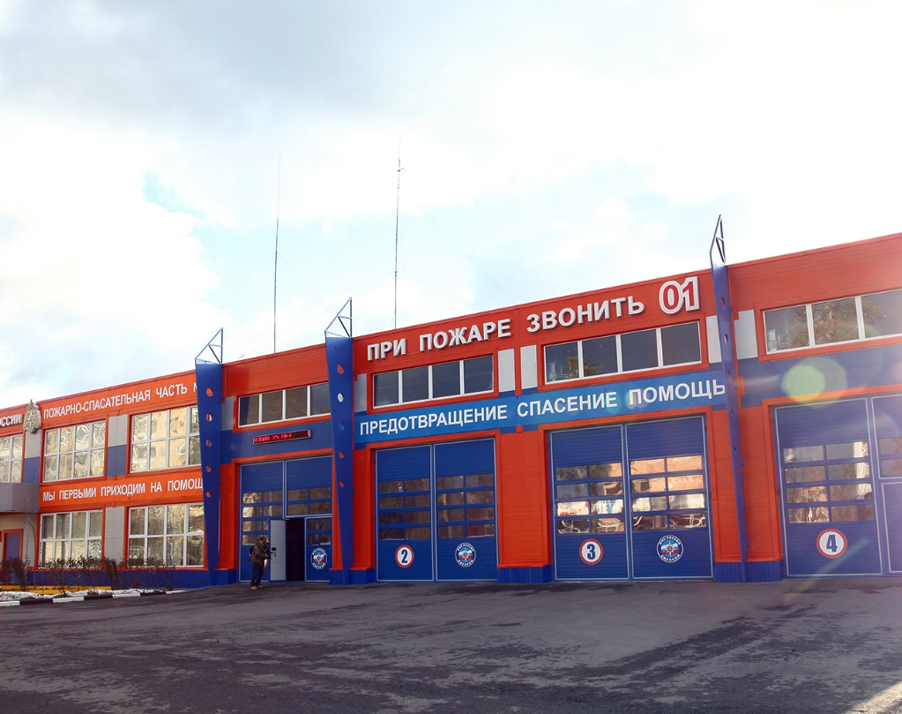
Сегодня
В современной России вся работа по ликвидации катастроф находится в руках МЧС.
Название этого министерства расшифровывается, как Министерство Чрезвычайных Ситуаций.
Пожарная часть МЧС России

Slide 8
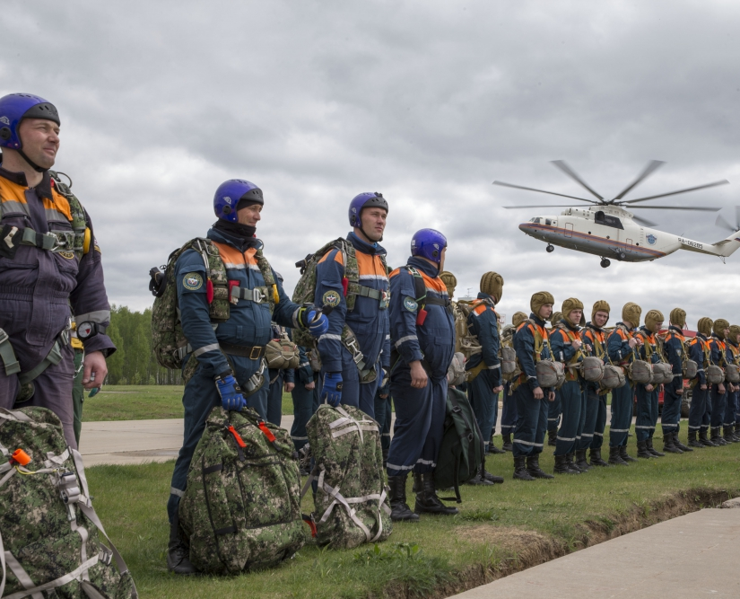
Сегодня
В состав МЧС входят как привычные всем пожарные части, так и специальные отряды.
Есть подразделения, которые занимаются поиском пропавших людей в зонах стихийных бедствий.
В то же время работа российских спасателей не ограничивается только помощью дома. Сотрудники МЧС всегда готовы прийти на помощь в случае чрезвычайных ситуаций в другие страны.
* Спасатели готовиться к тренировочным прыжкам

Slide 9
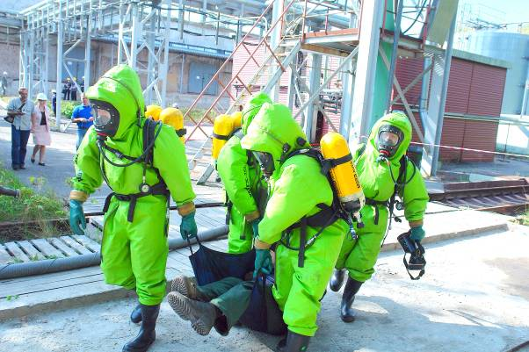
Сегодня
В составе МЧС есть подразделения задача которых ликвидировать последствия техногенных катастроф на сложных технических объектах. Таких как большие магистральные трубопроводы или атомные электростанции.
* Тренировка спасателей при аварии на химическом предприятии

Slide 10
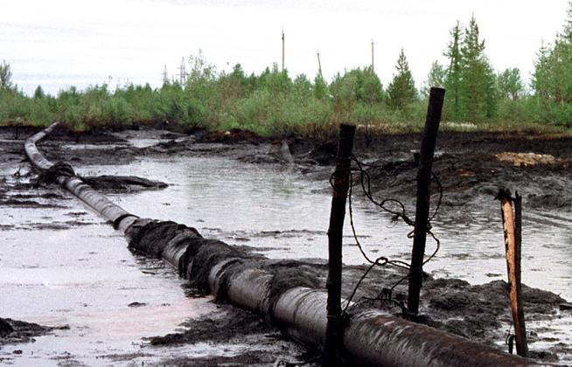
Сегодня
Зачастую техногенные аварии могут привести к возникновению опасностей для экологии. В этом случае сотрудники МЧС ликвидируют и предотвращают дальнейший вред, который может быть причинён окружающей среде.
* Разлив нефти на трубопроводе

Slide 11
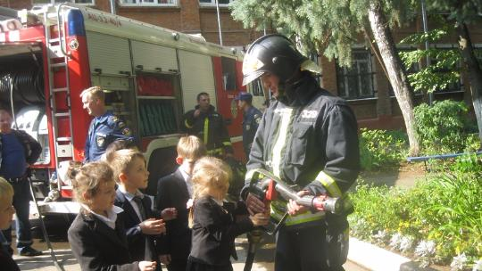
Сегодня
Но работа министерства не ограничена лишь ликвидацией последствий катастроф.
Большая часть работы министерства направлено на их предупреждение.
На информирование населения о возможном стихийном бедствии, а также на профилактическую работу на предприятиях и среди населения, в том числе и в школах.
Учеников школ информируют о правильном поведения в случае возникновения опасности.
* Сотрудники МЧС в школе

Slide 12
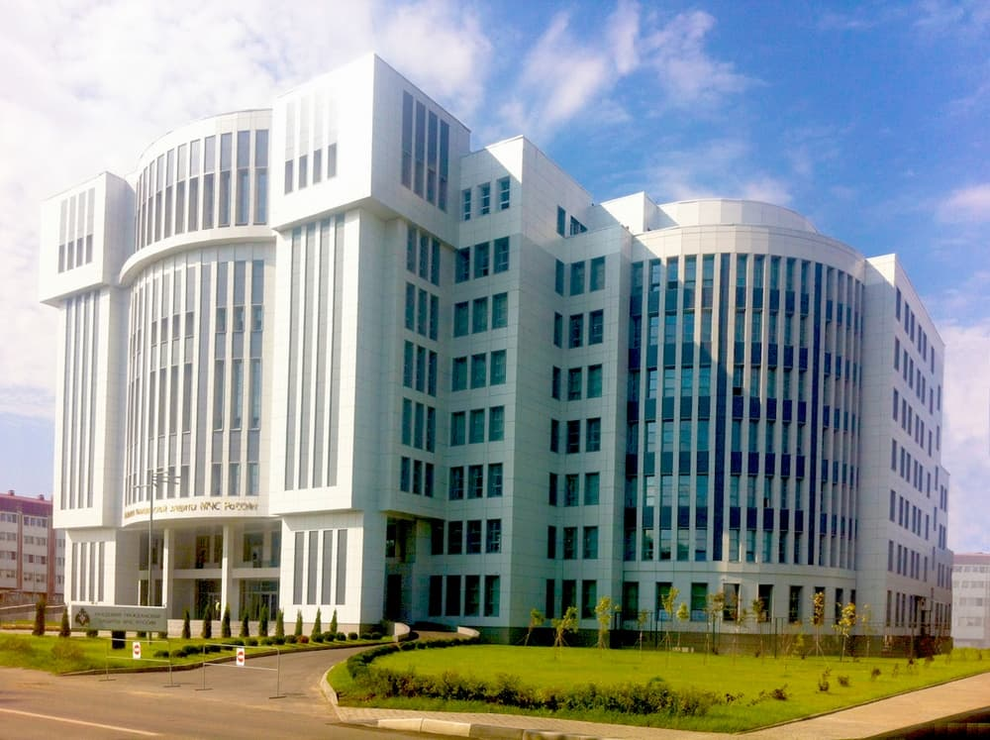
Сегодня
В современном мире работа в органах МЧС связана с использованием технических сложного оборудования которое требует глубоких специальных знаний и навыков.
Поэтому руководство министерства уделяет особое внимание образованию бедующих спасателей и пожарных.
Ведущими образовательными учреждениями МЧС являются Академия государственной пожарной службы и Академия гражданской защиты.
* Здание Академии гражданской защиты

